Slide 1
Keras深度学习入门与实战

Slide 2
RNN循环神经网络

Slide 3
什么是RNN？
RNN的主要用来处理序列数据。
在传统的神经网络模型中，是从输入层到隐含层再到输出层， 层与层之间是全连接的，每层之间的节点是无连接的。但是 这种普通的神经网络对于很多问题却无能无力。例如，你要 预测句子的下一个单词是什么，一般需要用到前面的单词， 因为一个句子中前后单词并不是独立的。

Slide 4
什么是RNN？
RNN之所以称为循环神经网路，即一个序列当前的输出与前 面的输出也有关。
具体的表现形式为网络会对前面的信息进行记忆并应用于当 前输出的计算中，即隐藏层之间的节点不再无连接而是有连 接的，并且隐藏层的输入不仅包括输入层的输出还包括上一 时刻隐藏层的输出。

Slide 5
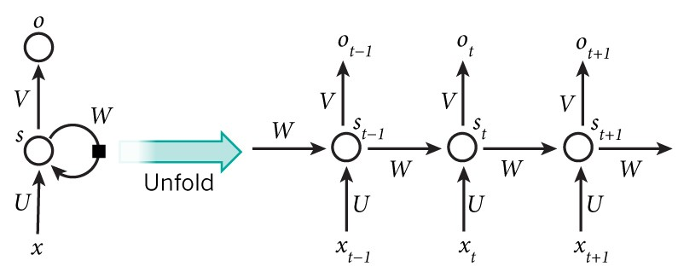
RNN图示

Slide 6
LSTM 网络
Long Short Term 网络—— 一般就叫做 LSTM —— 是一种 RNN 特殊的类型，可以学习长期依赖信息。 在很多问题，LSTM 都取得相当巨大的成功，并得到 了广泛的使用，它是RNN事实上的标准。

Slide 7
LSTM 网络
LSTM 的窍门在于拥有一个固定权值为1的自连接，以及一个 线性激活函数，因此其局部偏导是中为1。
这样的话，误差就能在时间步中传递，而不会消失或爆炸。

Slide 8
LSTM 网络
LSTM 通过门对通过的信息进行控制：门是一种让信息选择 式通过的方法。
LSTM通过门可以让信息不通过、完全通过、通过一部份。

Slide 9
LSTM 网络的变体 GRU
GRU 门限循环单元。
与LSTM相比，GRU结构更加简单，它有一个更新门，更新 门决定了内部状态与输入state状态的融合比例，简单的说， GRU与LSTM网络相比，建构简单，计算少，效果相当。

Slide 10
Keras中的实现
Keras支持RNN各种变体：
layers.LSTM layers.GRU

Slide 11
谢谢大家

